Slide 1

Die zwei Themenbereiche heute:
A
allein – zu zweit – in Gruppen (+ did. Spiele) : Sozialformen des Unterrichts
B
Unterrichtsplanung 4. Klasse / 8. Schulstufe
Für beide Bereiche stehen wieder auf der Moodleseite konkrete Unterrichtsbeispiele zur Diskussion (und Anregung)
https://fachportal.ph-noe.ac.at/gwk/ HLG Ch. Sitte 2023

Slide 2
Neben der Einzelarbeit
(wenn es über längere Phasen geht auch – gesteuerte – Freiarbeit bei der
SuS einen Arbeitsplan abarbeiten) ist die
PARTNERARBEIT eine der am häufigsten u. einfach zu organisierenden Sozialformen :
Vorteil: 1. sie nutzen den üblichen „Schülerreflex“ zum Nachbarn zu schauen
2. Sie können unterschiedlich „starke“ SuS kombinieren - > Hilfen untereinander
3. Sie können u.U. unterschiedliche Materialien v e r g l e i c h e n lassen....
od. „Pro-Contra“ Argumente formulieren lassen.....
4. aber die Partnerarbeit auch als erste Vorstufe (übungsmäßig/organisatorisch)
für eine GRUPPENARBEIT danach – etwa weiterer Austausch dort nutzen
https://fachportal.ph-noe.ac.at/gwk/ HLG Ch. Sitte 2023

Slide 3
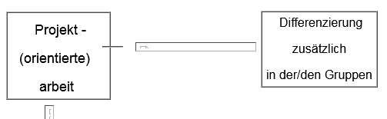
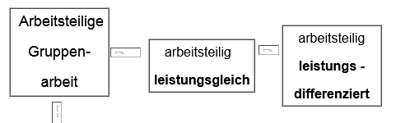
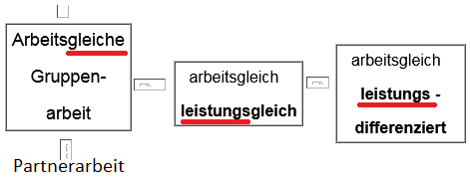
GRUPPENARBEIT
und ihre Variationen:
Zunehmende Komplexität
https://fachportal.ph-noe.ac.at/gwk/ HLG Ch. Sitte 2023

Slide 4
W I E ?
Die einfachste Variante ist, jeweils die vordere Bankreihe umdrehen lassen
wobei VIERERGRUPPEN sinnvoll sind - maximal aber 6 SuS –
wobei sie bei schwächeren SuS ruhig je einen mehr setzen
Geübtere Klassen kann man auch freie Gruppen wählen lassen
>> Achtung auf : Aussenseiter!
bzw. diesen das v o r h e r ankündigen und so Zeit sparen, wenn sie am Stundenbeginn schon in Gruppen sitzen.
W i c h t i g ist, sich Gedanken zu machen über eine E R T R A G S S I C H E R U N G
Arbeitsblätter? Plakate ? Später PPTs? Szenische Darstellung ? .....
das ist insbesondere zu beachten, wenn es a r b e i t s t e i l i g e GA sind.
Hilfe kann aber sein, wenn man die Teile aus dem gemeinsamen Schulbuchseiten nimmt > zB ist solches etwa bei ABENTEUER 3 am Anfang schon so strukturiert!
(bzw: TIPP: sammeln sie am Schulende ev alte SB ein bevor sie SBs wechseln!
https://fachportal.ph-noe.ac.at/gwk/ HLG Ch. Sitte 2023

Slide 5
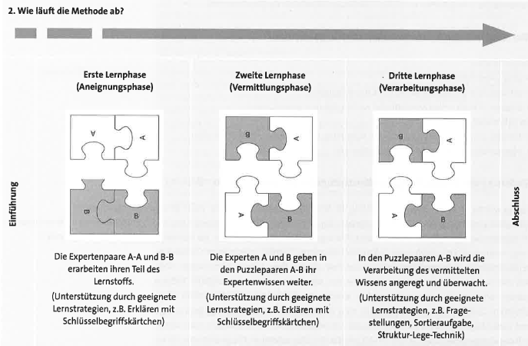
SONDERFORMEN :
GRUPPENPUZZLE (auch Partnerpuzzle...) vgl. auf Moodlemat. Retzmann
bzw 1.Kl. „Bauer“ >>
Kleinteilige Fragen/Aufgaben
Größere/komplexere & übergreifende Fragestellung
https://fachportal.ph-noe.ac.at/gwk/ HLG Ch. Sitte 2023

Slide 6
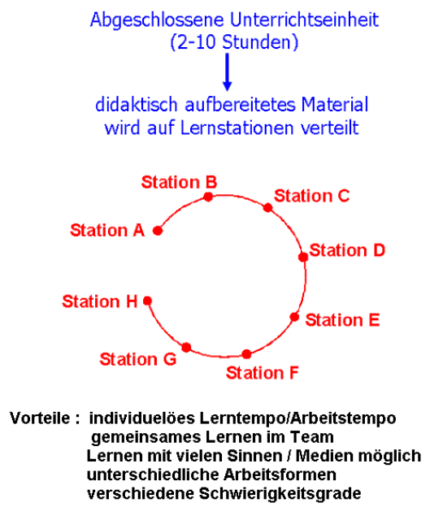
STATIONENBETRIEB od. „LERNZIRKEL“ = geistige Variante zum Circeltraining !!
SuS machen sich die Aufgaben zu eigen
SuS empfinden Autonomie bei Bearbeitung
Bei vielfältige Material-
und Methodenzugängen
S I E müssen klären
ob eine Reihenfolge zwingend wäre
Oder
Ob freier Zugang
>>> das ist egal, wenn sie die Stationen v i r t u e ll gestaltet haben auf Plattform (notfalls auch nur PDF mit Verlinkungen zu den Aufgaben
https://fachportal.ph-noe.ac.at/gwk/ HLG Ch. Sitte 2023

Slide 7
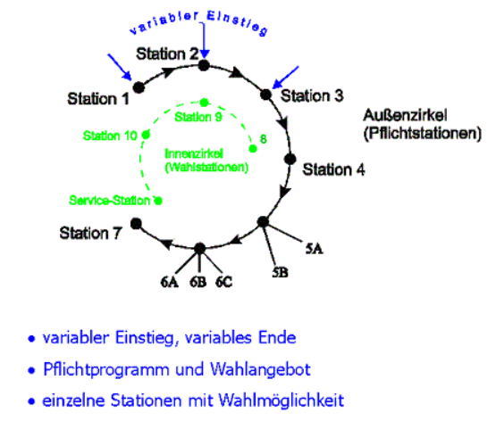
https://www2.klett.de/sixcms/list.php?page=lehrwerk_extra&titelfamilie=&extra=TERRA%20GWG%20Geographie%20Wirtschaft-Online&modul=inhaltsammlung&inhalt=klett71prod_1.c.124282.de&kapitel=138098
https://fachportal.ph-noe.ac.at/gwk/ HLG Ch. Sitte 2023

Slide 8
TIPPS für die STATIONEN
Verwenden sie verschiedene (gebrauchte) SCHULBÜCHER / ev Atlanten (bzw versch. Atlaskarten - JugendSACHBUCHSeiten ....
Verschiedene TEXTE - BILDER - KARTEN - Puzzles ...
+ virt.Material : über Laptop oder Handy (QR Code auf Blatt) - VIDEOS, GEarth....
Laufzettel um Stationen abzuhaken
Bzw eine andere Ertragssicherung ?????
die STATION braucht länger ? – machen sie 2 solcher nebeneinander davon !
https://fachportal.ph-noe.ac.at/gwk/ HLG Ch. Sitte 2023

Slide 9
DIDAKTISCHE SPIELE >>> siehe Link auf Moodle bzw Grundsatzartikel 2001 >>
F o r m e n von Didaktischen Spielen: - physisch in d. Klasse oder auch virtuell
Lernspiel >> zB. Puzzles, Kartenspiele, Domino.... > siehe Beispiel bei Topographie>>
Rollenspiel > in GW andere Aspekte als etwa in Sprache od. D... > wie sieht es mit
Unterlagen für die Rollen aus? zB. Karten, Zahlen.... Vorinformationen
Simulation
Entscheidungsspiel (besserer Ausdruck als Planspiel)
E I N E sehr einfach zu gestaltende Form ist auf SPIELUNTERLAGE (vgl. „Mensch-ärgere-dich)
mit ZUFALLSKARTEN
ev + FRAGENKARTEN
siehe diverse unterschiedl. Schwere Beispiele auf dem LV-Moodle >>
https://fachportal.ph-noe.ac.at/gwk/ HLG Ch. Sitte 2023

Slide 10
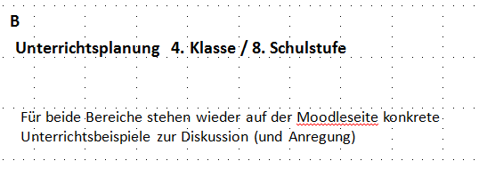
https://fachportal.ph-noe.ac.at/gwk/ HLG Ch. Sitte 2023

Slide 11
B : Z i e l dieser Einheit ist in diesem Abschnitt wieder
in einem VERGLEICH der noch geltenden, auslaufenden LP 2000 GW-Inhalte/Ziele
und
der neuen Strukturierung der Österreichklasse der S I im Lehrplan 2023 GwB
gerade auch
Aspekte einer flexiblen Unterrichtsplanung anzusprechen
und
Möglichkeiten zu diskutieren, wie sie damit für eine, ihrer jeweiligen Klassensituation angepassten Planung und Unterricht vorgehen könnten
Dabei werden - wie in jeder Einheit - auch diverse methodische Zugänge aus G u.W für die dritte Klasse in den Materialien der LV-Moodelseite besprochen >>>
Die 4. Klasse „NEU“-LP2023 wird erst ab Herbst 2026 gelten.
Wir beschäftigen uns daher v e r g l e i c h e n d mit dem LP-Txt aus 2000.
Sie werden sehen, dass es einige Unterschiede gibt,
aber auch im LP 2023 flexible GEWICHTUNGS &
REIHUNGSMÖGLICHKEITEN für ihren Unterricht gibt!
https://fachportal.ph-noe.ac.at/gwk/ HLG Ch. Sitte 2023

Slide 12
Vergl. 1. Einheit!
Zur Erinnerung und um ihnen zu zeigen,
dass sie hier durchaus flexibel in der Fülle navigieren können:
1. Verbindlich sind die KOMPETENZBEREICHE ( = die 4 Themen der 3. Klasse ) >>> aus ihnen ergibt sich das, was SIE in IHRER Klasse daraus für die Leistungsfeststellung postulieren
(Anm.: wenn die Normstundentafel schulautonom verändert wird –
sprich 3. Kl. mit nur 1 WoSt (sic!)
dann müss(t)en sie schulautonom eine Lehrplanvariation vorlegen,
also: Ziele aus einer ...in eine andere Klasse verschieben
oder ....
2. ...Sie sind kraft ihrer Lehrerkompetenz berechtigt die ZIELE des LP (2000 & 2023!)
a) nicht nur inhaltlich auszufüllen, ( >>> jedes Schulbuch bietet ihnen mitunter andere)
b) sondern auch zu gewichten
c) sie können auch die Themen u Ziele in einer anderen Reihenfolge bzw gemischt (zusammengezogen) für ihren Unterricht in ihrer Jahresplanung hineinsetzen!
https://fachportal.ph-noe.ac.at/gwk/ HLG „Quereinsteiger“ Ch. Sitte 2023

Slide 13
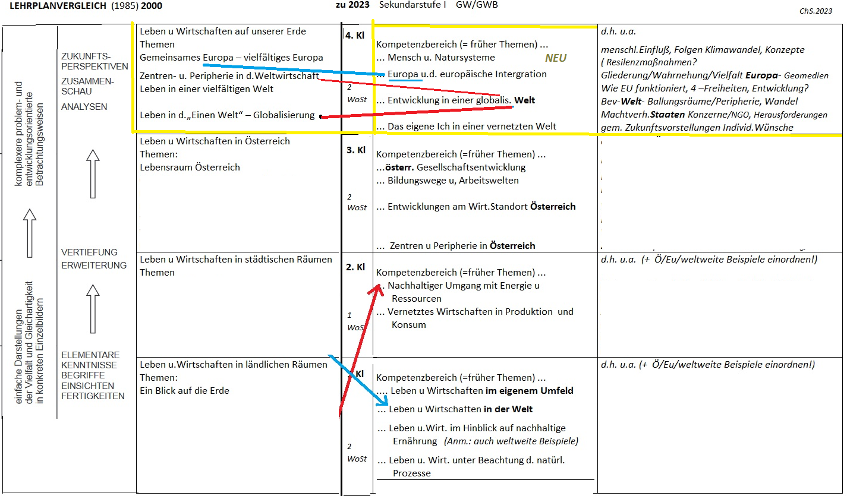
https://fachportal.ph-noe.ac.at/gwk/ HLG Ch. Sitte 2023

Slide 14

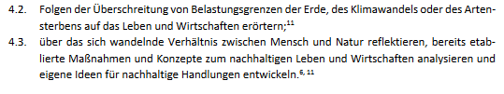
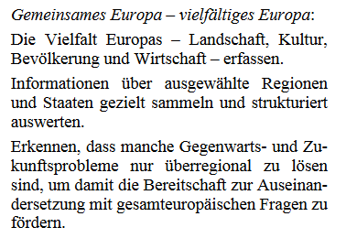
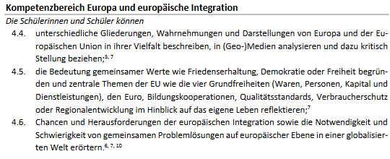
LP 2000 im Vergleich mit LP 2023 4. Klasse
Aus https://gwb.schule.at/pluginfile.php/64392/mod_resource/content/1/Seite233-247_Gegen%C3%BCberstellung%20%E2%80%93%20Der%20GW-Lehrplan%201985_86%20und%20der%20GW-Lehrplan%202000%20im%20Vergleich.pdf
https://gwb.schule.at/pluginfile.php/66916/mod_resource/content/1/GW_Lehrplan_2023_Verordnung_layoutiert_V11.pdf
1
https://fachportal.ph-noe.ac.at/gwk/ HLG Ch. Sitte 2023

Slide 15
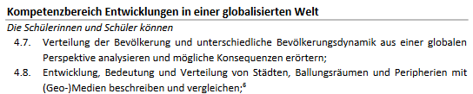
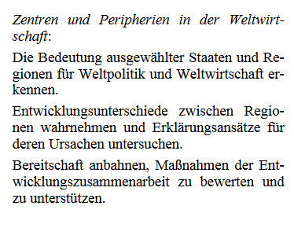

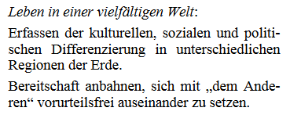

2
3
https://fachportal.ph-noe.ac.at/gwk/ HLG Ch. Sitte 2023

Slide 16



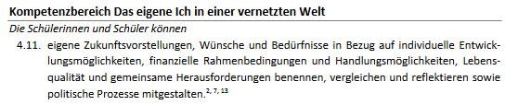

4
5
https://fachportal.ph-noe.ac.at/gwk/ HLG Ch. Sitte 2023

Slide 17
R E S Ü M E E
Im Vergleich sind im LP23 der 2. und 3. Kompetenzbereich (Thema)
(Europa-EU bzw Entwicklung in einer globalisierten Welt)
die wohl am b r e i t e s t e n angelegten, d.h. für ihre Planung..... ???
2. aufgrund des GSPB-Unterricht hat es sich in der PRAXIS sinnvoll erwiesen,
diese beiden zu tauschen – also erst Global und dann EU-Europa!
3. Bei R e d u k t i o n auf 1 WoSt. machte es Sinn
den 4.11 „Das eigene Ich in einer vernetzten Welt“ nach BO auszulagern
detto auch den 1. Kompetenzbereich integriert in den 2.u 3 KBmit einzubauen
dort aber straffer d.h. weniger vielfältige/tiefere Beispiele !
4. Das Ziel in Thema 2 aus 2000 „...ausgewählte Staaten“ (in der Regel waren das USA u.a. zB China.... ) kann 2023 etwa bei 4.1. schon eingebunden werden bzw danach fortführend/wiederaufnehmend bei 4.8 u/od. 4. 8 bzw. zT. 4.9
5. Aus LP 2000 Thema 2 & 4 „Weltwirtschaft“ findet man wieder
in LP2023 bei 4.10, 4.9 dem man 4.3 aber auch zT 4.2 anhängen kann
https://fachportal.ph-noe.ac.at/gwk/ HLG Ch. Sitte 2023

Slide 18
Diskussion
Sehen sie aus ihrer Praxis Probleme ?
https://fachportal.ph-noe.ac.at/gwk/ HLG Ch. Sitte 2023

Slide 19
https://fachportal.ph-noe.ac.at/gwk/ HLG Ch. Sitte 2023

